Slide 1
Chương 13

Slide 2
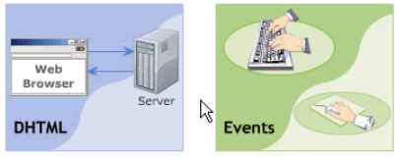
HTML động (Dynamic HTML)
  Những đặc trưng của DHTML
  Đặc trưng của DHTML
  Mô hình đối tượng tài liệu
  (DOM) trong DHTML
Các sự kiện (Events)
  Sự kiện bàn phím
  Sự kiện chuột
  Sự kiện focus (tiêu điểm) và selection (chọn)
Building Dynamic Web Sites / <number> of 22

Slide 3
Các trang Web tĩnh:
  Được tạo bằng HTML và CSS, chỉ tập trung vào việc trình bày bố cục cho trang.
  Sự tương tác với người dùng bị giới hạn.
  Người dùng không thể cập nhật được nội dung.
Các trang Web động
  Thêm khả năng tương tác với người dùng.
  Người dùng có thể cập nhật được nội dung.
  Bạn có thể thay đổi giao diện, cập nhật nội dung mới mà không cần phải tải trang về từ Web server. (ví dụ Blog, forum, Wikipedia…)
Building Dynamic Web Sites / <number> of 22

Slide 4

DHTML(Dynamic HyperText Markup Language) cung cấp một cách dễ dàng cho việc tạo các trang
Web có tính động và tính tương tác.
Cho phép bạn tạo các trang Web có khả năng định giá và đáp ứng lại các dữ liệu nhập vào của người dùng.
Cho phép bạn thêm vào trang các hiệu ứng hoạt họa và tạo các liên kết tới cơ sở dữ liệu để lưu trữ và lấy dữ liệu.
DHTML là sự kết hợp của nhiều công nghệ Web khác nhau. Các công nghệ này được sử dụng cùng nhau để tạo thêm tính động cho các trang Web. Các công nghệ đó bao gồm: DOM, JavaScript, CSS và HTML.
Building Dynamic Web Sites / <number> of 22

Slide 5
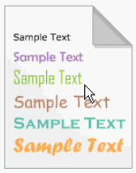
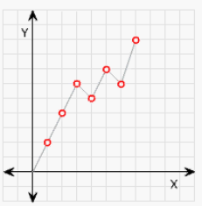
Các kiểu động (Dynamic Styles): cho phép áp dụng nhiều style khác nhau cho nội dung. Bạn có thể thay đổi hình thức hiển thị nội dung bằng việc dùng CSS.
Nội dung động (Dynamic Content): Cho phép bạn phát sinh các giá trị dựa trên các việc tính toán số học, thêm và lấy dữ liệu từ cơ sở dữ liệu khi có một sự kiện nào đó xảy ra.
Định vị vị trí (positioning): Bằng việc sử dụng các kĩ thuật định vị khác nhau(tương đối, tuyệt đối, cố định) của CSS, bạn có thể đặt các phần tử vào một vị trí xác định trên trang Web.
Building Dynamic Web Sites / <number> of 22

Slide 6
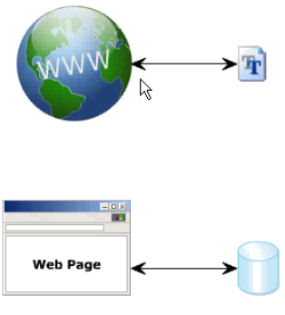
Tải font (Font Download): Hỗ trợ
nhiều kiểu font khác nhau và có
thể download được.
Sự kết nối động (Dynamic Binding):
Cho phép bạn truy xuất dữ liệu từ
cơ sở dữ liệu. Bạn có thể hiển thị
các dữ liệu này trong các điều khiển
HTML như textbox, label,…
Viết kịch bản (Scripting): Cho phép bạn nhúng các kịch bản (scripts) trong một tài liệu HTML để làm tăng tính tương tác với người dùng.
Building Dynamic Web Sites / <number> of 22

Slide 7
DOM (Document Object Model) là một mô hình đối tượng đại diện cho tập các phần tử trong trang Web.
DOM là một mô hình đối tượng độc lập nền tảng cho các phép kịch bản truy xuất và thao tác các phần tử HTML và CSS.
DOM hỗ trợ đầy đủ các sự kiện(event) gây ra bởi người dùng. Điều này cho phép đáp trả lại các đầu vào(intput) của người dùng và tạo sự tương tác dễ ràng hơn.
Building Dynamic Web Sites / <number> of 22

Slide 8
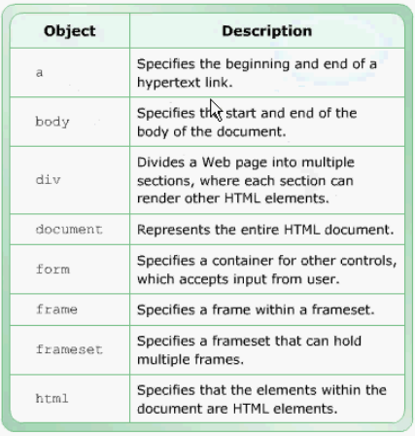
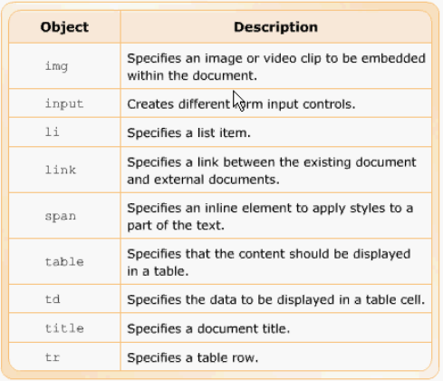
Các đối tượng DHTML
  Mỗi phần tử trong trang Web được xem như là một đối tượng
Building Dynamic Web Sites / <number> of 22

Slide 9
Một sự kiện xảy ra khi người dùng tương tác với trang Web.
Một sự kiện thông dụng được phát sinh như click chuột, di chuyển chuột, gõ phím…
Mỗi sự kiện được kết hợp với một đối tượng event, là đối tượng cung cấp các thông tin về sự kiện như:
  Loại sự kiện
  Vị trí của con trỏ tại thời điểm xảy ra sự kiện
Đối tượng Event được xem như một phần của trình xử lý sự kiện. (Nó được gửi tới trình xử lý sự kiện như một tham số)
Building Dynamic Web Sites / <number> of 22

Slide 10
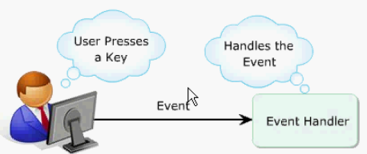
Khi một sự kiện xảy ra, một đoạn mã lệnh Javascript được thực hiện. Đoạn mã này được gọi là trình xử lý sự kiện. Đoạn mã có thể là các câu lệnh đơn hoặc lời gọi hàm.
<INPUT TYPE="button“ NAME="docode" onClick="DoOnClick();">
<INPUT TYPE="button“ NAME=“Hello" onClick=“alert(‘Hello’);">
Building Dynamic Web Sites / <number> of 22

Slide 11
Liên kết trình xử lý sự kiện với đối tượng, phần tử HTML:
  Trình xử lý sự kiện cho thẻ HTML:
    ví dụ:
    <INPUT TYPE="button“ NAME="docode" onClick=“alert(‘Hello !’);">
  Trình xử lý sự kiện cho đối tượng:
    Ví dụ: Một hàm chao() đã được định nghĩa. Gắn hàm chao() với thuộc tính sự kiện onLoad
    window.onload=chao;
<ELEMENT eventHandler=“đoạn mã Javascript">
object.eventhandler = tên_hàm;
Building Dynamic Web Sites / <number> of 22

Slide 12
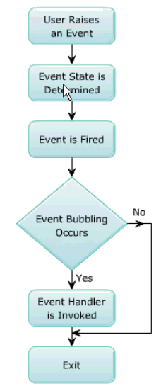
  Hành động do người sử dụng làm sự kiện xảy ra.
  Đối tượng Event ngay lập tức được cập nhật để phản ánh trạng thái sự kiện.
  Sự kiện được kích hoạt.
  Trình xử lý sự kiện tương ứng được gọi, thực hiện các hành động và trả về điều khiển cho chương trình.
Building Dynamic Web Sites / <number> of 22

Slide 13

Sự kiện xảy ra khi một phím từ bàn phím được ấn xuống, hoặc được nhả ra. Các sự kiện bàn phím gồm có:
  onkeydown: xảy ra khi một phím bị nhấn xuống.
  onkeyup: xảy ra khi một phím được nhả ra.
  onkeypress: xảy ra khi một phím được nhấn và nhả
Building Dynamic Web Sites / <number> of 22

Slide 14

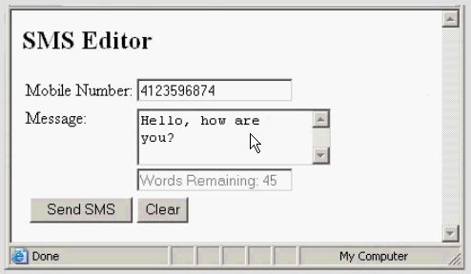
<INPUT id=‘txtMobNo’ onkeypress=“numericonly() ” >
<script type=“text/javascript”>
  function numericonly()
  {
  if(event.keyCode >=47 && event.keyCode<=57)
  event.returnValue=false;
  }
  function countword(){
  var message
  message=document.getElementById(‘txtMessage’).value;
  message=message.replace(/\s+/g, ‘ ’);
  var numberofwords = message.split(‘ ’).length;
  document.getElementById(‘txtMessage’).value=‘Word remaining: ’+ eval(50- numberofwords );
  if (numberofwords >50)
  alert(‘too many words.’);
  }
</script>
<INPUT id=‘txtMessage’ onkeydown=“countword() ” >
Building Dynamic Web Sites / <number> of 22

Slide 15
Sự kiện xảy ra khi người dùng bấm một nút chuột
  onmousedown: Xảy ra khi nút chuột được nhấn xuống.
  onmouseup: Xảy ra khi nút chuột được nhả ra.
  onclick: Xảy ra khi nút chuột được nhấn và thả ra.
  ondblclick: Xảy ra khi nhấn đúp chuột.
  onmousemove: Xảy ra khi con trỏ chuột di chuyển từ vị trí này sang vị trí khác.
  onmouseover: Xảy ra khi con trỏ chuột di chuyển qua một phần tử.
  onmouseout: Xảy ra khi con trỏ chuột di chuyển ra khỏi một phần tử.
Building Dynamic Web Sites / <number> of 22

Slide 16
Ví dụ: Tạo hiệu ứng RollOver cho ảnh
<HTML>
<HEAD>
<script language=“javascript”>
var rollImage=new Image; // tạo một đối tượng image
rollImage.src=“rollimage1.jpg”; //Gán ảnh nguồn
var defaultImage=new Image;
defaultImage.src=“image.jpg”;
</script>
</HEAD>
<BODY>
<a href=“myUrl” onMouseOver=“document.myImage.src=rollImage.src” onMouseOut=“document.myImage.src=defaultImage.src”>
<img src=“image1.jpg” name=“myImage” width=100 height=100>
</a>
</BODY>
</HTML>
Building Dynamic Web Sites / <number> of 22

Slide 17
Sự kiện onfocus xảy ra bất cứ khi nào một phần tửcủa form trở thành phần tử hiện thời. Chỉ khi phần tử nhận được focus nó mới chấp nhận dữ liệu nhập từ người dùng.
Sự kiện onblur ngược với focus. Xảy ra khi người dùng rời tiêu điểm khỏi phần tử form.
Sự kiện onchange xảy ra khi văn bản trong hộp text hoặc textarea bị thay đổi.
Sự kiện onselectstart
Sự kiện ondragstart xảy ra khi phần tử bị di chuyển (move)
Building Dynamic Web Sites / <number> of 22

Slide 18
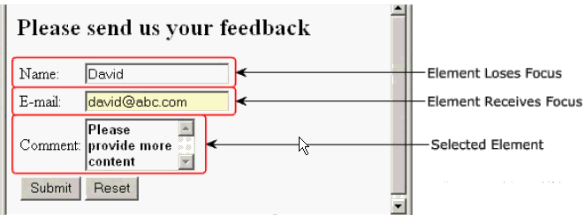
<script type=“text/javascript”>
  function showStyle(field)
  {
  field.style.backgroundColor='#FFFFCC';
  }
  function hideStyle(field)
  {
  field.style.backgroundColor='#FFFFFF';
  }
  function setFontStyle(field)
  {
  field.style.fontweight='bold';
  field.style.fontFamily='Arial';
  }
  <form name="form1" method="post" action="">
  Name:<input type="text" name="txtName" onFocus="showStyle(this);" onBlur="hideStyle(this)" onSelect="setFontStyle(this)">
  E-mail:<input type="text" name="txtEmail" onFocus="showStyle(this);" onBlur="hideStyle(this)" onSelect="setFontStyle(this)">
  Comment: <textarea name="txtComment" rows="4” onFocus="showStyle(this);" onBlur="hideStyle(this)" onSelect="setFontStyle(this)"></textarea>
  <input type="submit" name="Submit" value="Submit">
  <input type="reset" name="Submit2" value="Reset">
  </form>
  </script>
Building Dynamic Web Sites / <number> of 22

Slide 19
Sự kiện onChange xảy ra khi một khi nội dung của phần tử text bị thay đổi hoặc khi thay đổi mục chọn của phần tử select.
<HTML> <HEAD>
<SCRIPT LANGUAGE="JavaScript">
function checkNum(num)
{
if (num == "")
{
alert("Please enter a number");
return false;
}
if (isNaN (num))
{
alert("Please enter a numeric value");
return false;
}
else alert ("Thank you");
}
</SCRIPT>
</HEAD>
<BODY bgColor = white>
<FORM>
Please enter a number:
<INPUT type = text size = 5 onChange="checkNum(this.value)">
</FORM>
</BODY>
</HTML>
Building Dynamic Web Sites / <number> of 22

Slide 20
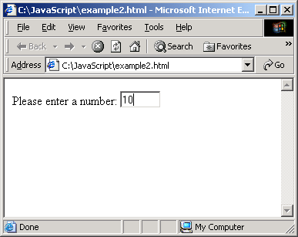
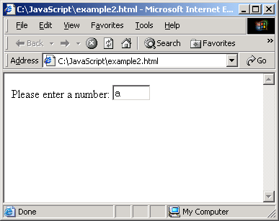
Building Dynamic Web Sites / <number> of 22

Slide 21
OnLoad
  Sự kiện onLoad được gửi đến đối tượng document khi đã tải xong tài liệu
onSubmit
  Sự kiện onSubmit phát sinh bất cứ khi nào người dùng gửi form đi (sử dụng nút Submit). Sự kiện xảy ra trước khi form thật sự được gửi đi.
Building Dynamic Web Sites / <number> of 22

Slide 22
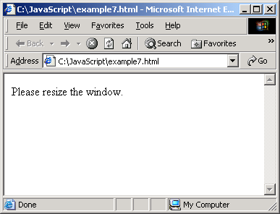
onResize
  Sự kiện này được kích hoạt khi sự kiện resize xảy ra, nghĩa là khi người dùng hoặc script chỉnh kích thước cửa sổ hay frame.
<html>
<head>
<script language="JavaScript">
window.onresize= notify;
function notify()
{
alert("Window resized!");
}
window.onresize= notify;
</script>
</head>
<body> Please resize the
</body> </html>
Kết quả:
Building Dynamic Web Sites / <number> of 22

